Slide 1
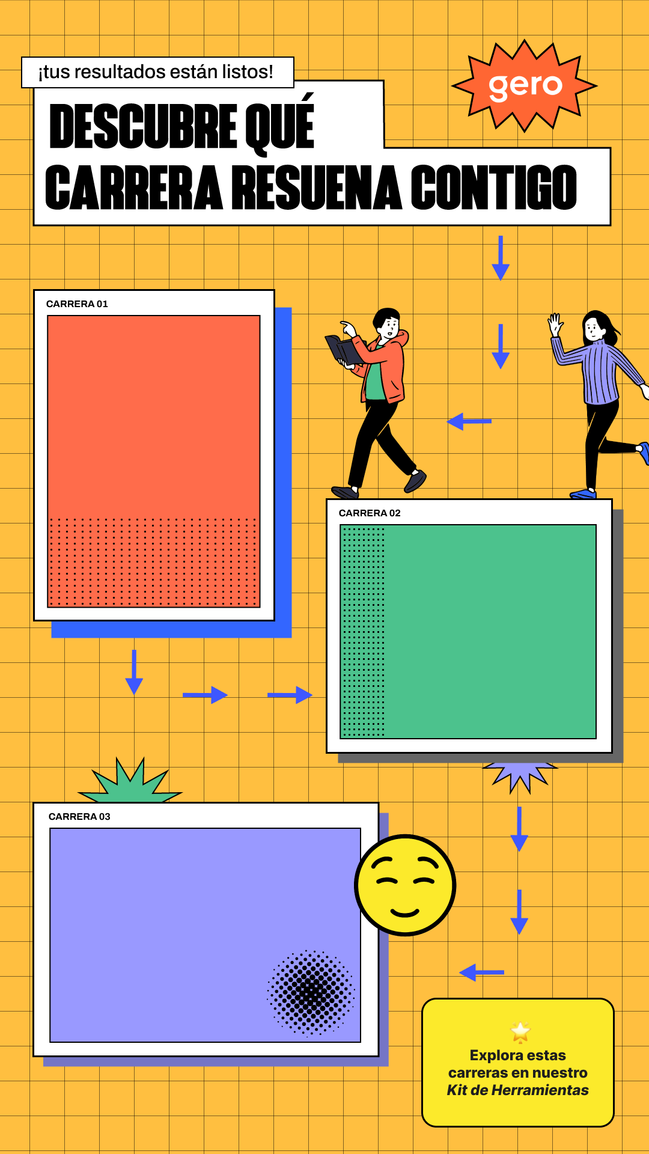
<<nom_1>>
<<por_1>>
<<nom_2>>
<<por_2>>
<<nom_3>>
<<por_3>>

